Slide 1

RENDICIÓN DE CUENTAS 2018
DIRECCIÓN DISTRITAL ZONA 2
NAPO – PICHINCHA – ORELLANA

Slide 2
Misión
La Agencia de Regulación y Control Fito y Zoosanitario – AGROCALIDAD es la encargada de la regulación y control de la sanidad del sector agropecuario y la inocuidad de los alimentos en la producción primaria, impulsando la productividad y competitividad para el desarrollo del sector y mejorar la calidad de vida de los productores agropecuarios mediante la implementación de planes, programas y proyectos de sanidad y bienestar animal, sanidad vegetal y la inocuidad de los alimentos con el fin de garantizar la calidad e inocuidad de la producción agropecuaria del país.
Visión
Al 2021 la Agencia de Regulación y Control Fito y Zoosanitario – AGROCALIDAD será reconocida nacional e internacionalmente por su alto grado de eficiencia en su gestión y entrega de servicios ágiles, transparentes y oportunos que garanticen la calidad e inocuidad de los productos primarios del país, contribuyendo al incremento sostenido de la productividad y competitividad del sector agropecuario.

Slide 3



DIRECCIÓN DISTRITAL Y ARTICULACIÓN TERRITORIAL ZONA 2
Somos un proceso que permite gestionar a la institución a nivel territorial para mantener y mejorar el status agroalimentario de la zona 2, participamos en el diseño de políticas, metodología y herramientas; en el área de jurisdicción en los procesos de información, planificación, inversión pública, reforma del Estado e innovación de la gestión pública, participación ciudadana y seguimiento y evaluación
Napo – Orellana – Pichincha

Slide 4

INCLUSIÓN SOCIAL
NO. DE USUARIOS | GÉNERO | GRUPOS ÉTNICOS
57,729 | Mujeres: 21,342 Hombres: 34,705 | Montubios, afroecuatorianos, pueblo indígena, cholos, mestizos, kichwa, huaoranis, shuar, achuar

Slide 5
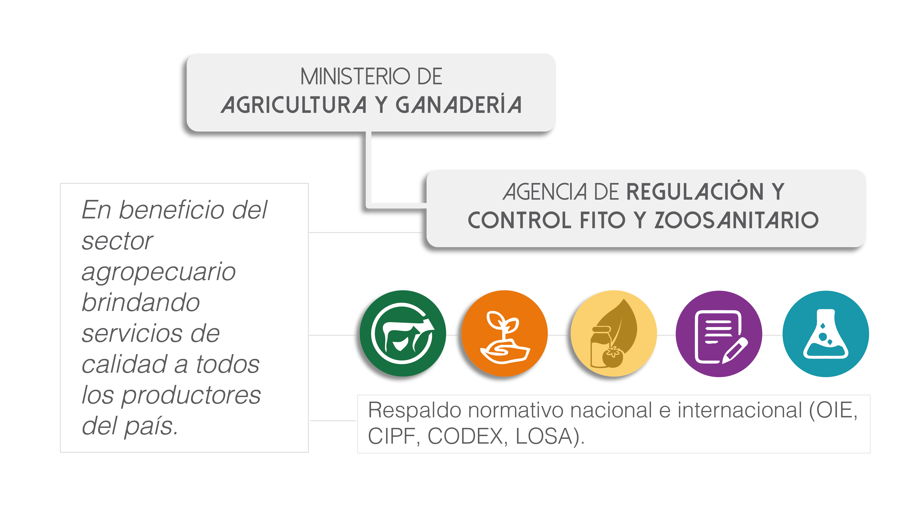

Slide 6
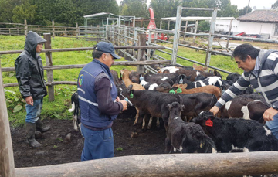
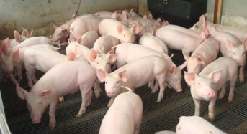
SANIDAD ANIMAL
PROYECTO DE ERRADICACIÓN DE FIEBRE AFTOSA TOTAL VACUNADOS
 | NAPO | PICHINCHA | ORELLANA
1era. Fase | 50.856 | 356.589 | 56.297
2da- Fase | 49.469 | 354.442 | 56.826
PROYECTO DE PESTE PORCINA CLÁSICA TOTAL VACUNADOS
 | NAPO | PICHINCHA | ORELLANA
Vacunados | 11,097 | 153.744 | 13.089

Slide 7
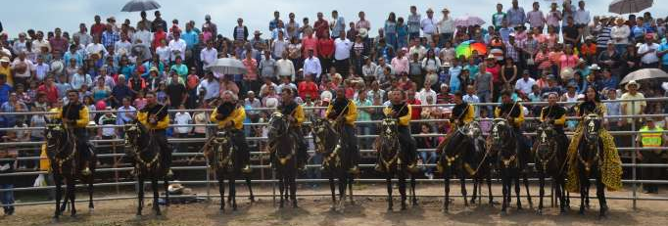
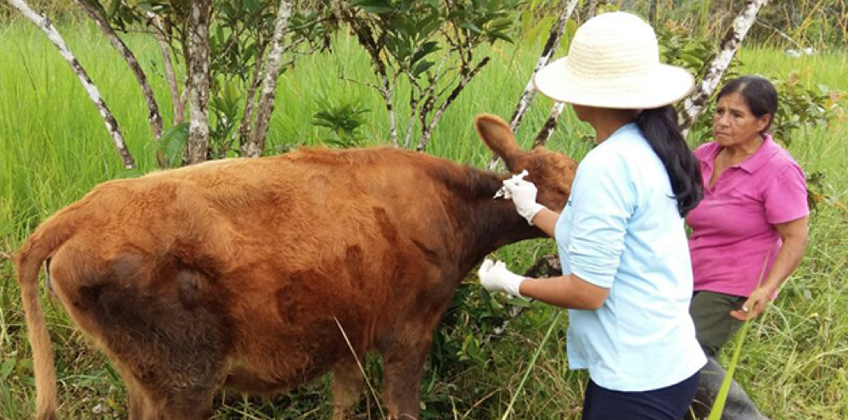
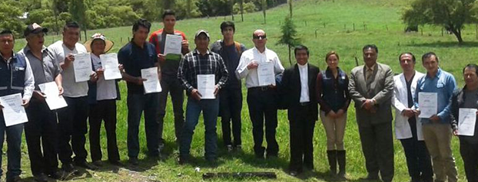
ANEMIA INFECCIOSA EQUINA
 | NAPO | PICHINCHA | ORELLANA
CASOS | - | 5 | -
CONTROL DE RABIA BOVINA
 | NAPO | PICHINCHA | ORELLANA
CAPTURAS | 60 | 7 | 57
PREDIOS LIBRES DE BRUSELOSIS Y TUBERCULOSIS
 | NAPO | PICHINCHA | ORELLANA
CASOS | 526 | 639 | 4

Slide 8
SANIDAD VEGETAL
PICHINCHA
ORELLANA
NAPO
Pitahaya 118 ha.
21 sitios
Tomate de árbol 35ha.
9 sitios libres
Mosca estéril
Convenios GAD´s
Pitahaya 3 ha.
3 sitios
Tomate de árbol 4.5 ha.
6 sitios
9 sitios de producción Libre de Mosca de
la Fruta
Pitahaya 4 ha.
1 sitio
1 sitio de producción Libre de Mosca de la Fruta
Nov. 2018
Mosca de la Fruta

Slide 9
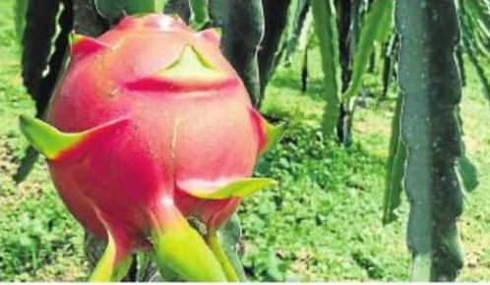
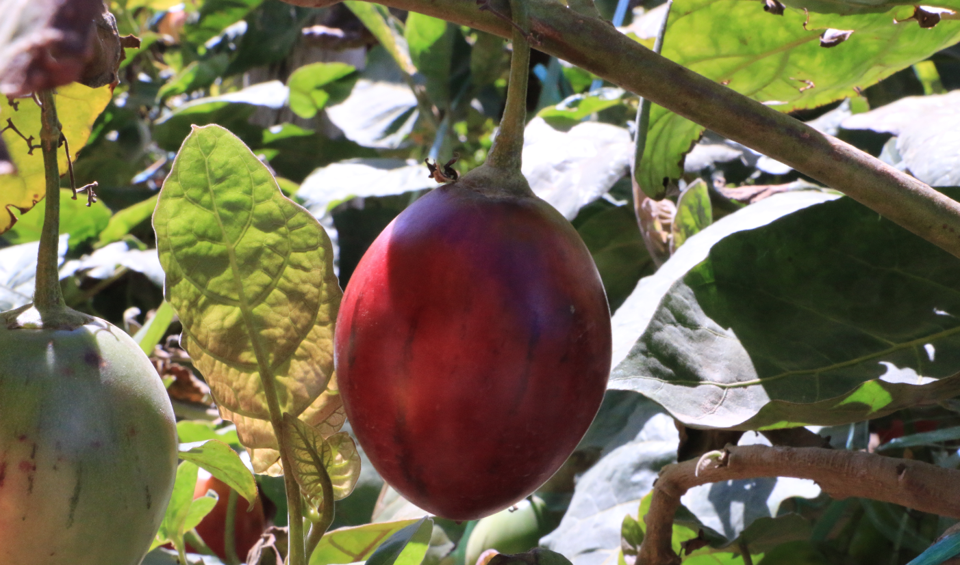
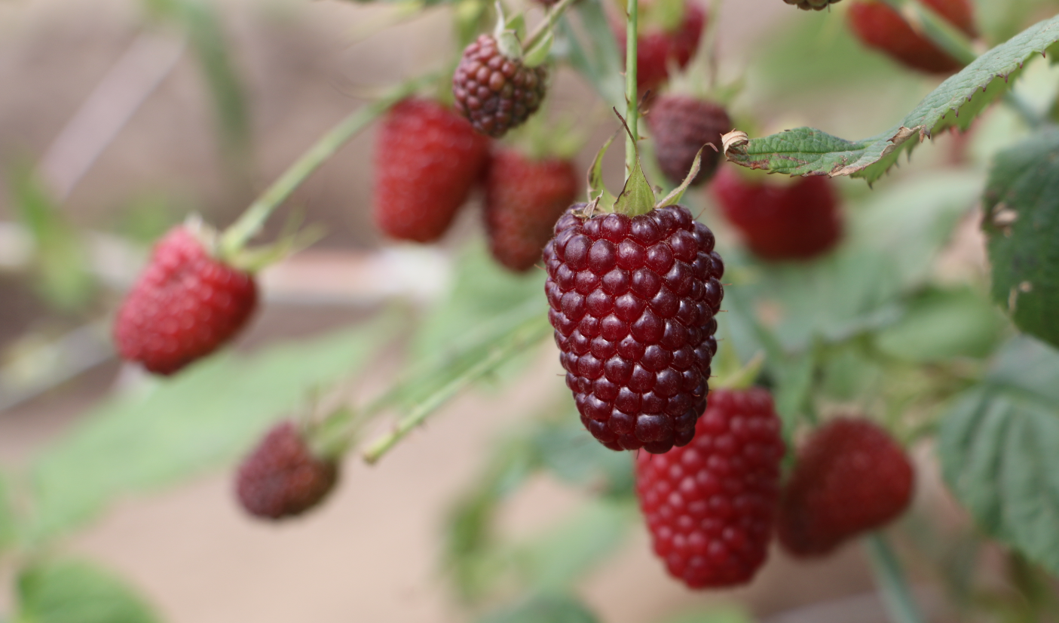
VIGILANCIA FITOSANITARIA
PICHINCHA | NAPO | ORELLANA
Aguacate | Cacao | Arroz
Cacao
Café | Pitahaya | Cacao
Gypsophila
Cítricos | Guayusa | Café
Maíz
Palma aceitera | Plátano | Cítricos
Papa
Pitahaya | Naranjilla | Palma aceitera
Tomate de árbol | Tomate de árbol | Maíz
Uvilla | Maíz | Malanga

Slide 10
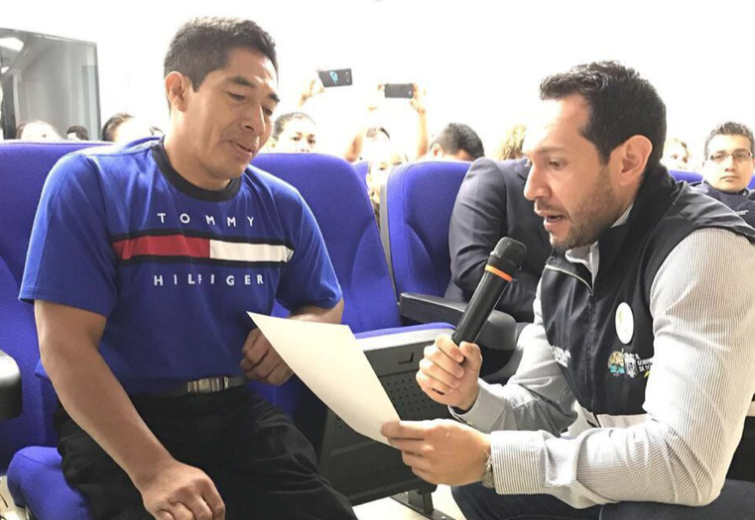
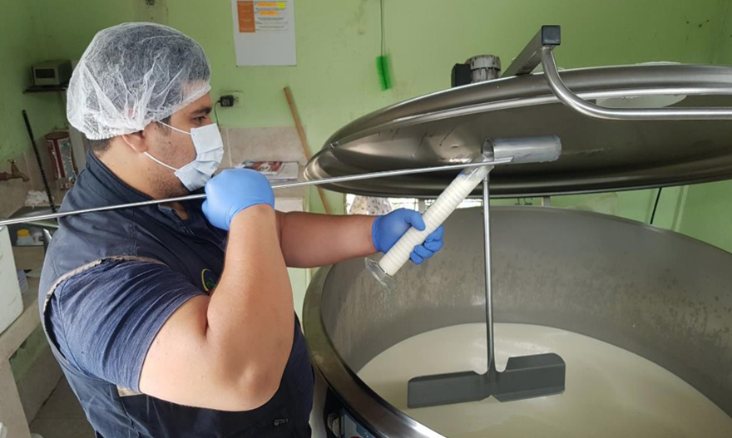
INOCUIDAD DE ALIMENTOS
 | Nro. de Mataderos | Nro. De Inspecciones | MABIO | Proceso MABIO
NAPO | 14 | 30 | 1 | 5
ORELLANA | 10 | 7 | 7 | 2
PICHINCHA | 64 | 109 | 9 | 6
 | Nro. Operativos de Leche | Problemas Encontrados
NAPO | 97 | Antibiótico Neutralizantes Estabilidad protéica Adulterantes
ORELLANA | 30
PICHINCHA | 180
 | Litros controlados de Suero | Litros decomisados de Suero
PICHINCHA | 68.093 | 3.800
 | Muestras tomadas | Cultivos
PICHINCHA | 17 | Frutilla, miel y uvilla

Slide 11
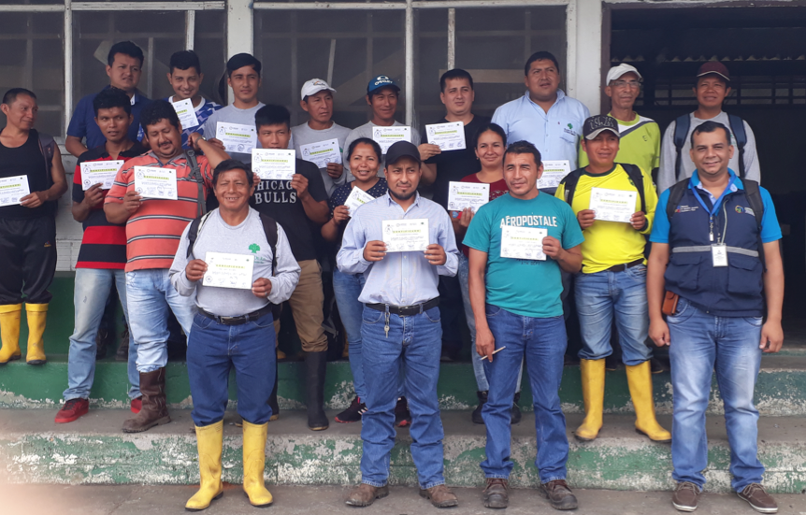
 | BPA | BBP | CULTIVOS RELEVANTES
NAPO | 0 | 10 | Pitahaya Tomate de árbol Guayusa Maíz Naranjilla
ORELLANA | 6 | 0 | Cacao Pitahaya Guanábana Maíz Duro
PICHINCHA | 2 | 6 | Aguacate Ornamentales Pitahaya
 | NRO. CAPACITACIONES | NRO. DE CAPACITADOS
NAPO | 45 | 877
ORELLANA | 22 | 500
PICHINCHA | 51 | 1464
 | INSPECCIONES OPERADORES | INPECCIONES RPT
NAPO | 8 | 0
ORELLANA | 0 | 0
PICHINCHA | 7 | 1
CONTROL DE PRODUCTOS ORGÁNICOS
NAPO | 5
PICHINCHA | 4

Slide 12
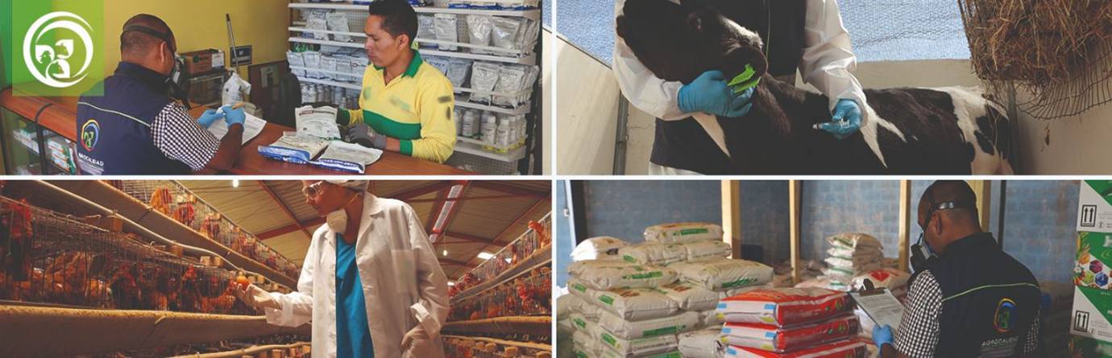
REGISTRO DE INSUMOS AGROPECUARIOS
 | NRO. DE CAPACITADOS
NAPO | 374
PICHINCHA | 533
ORELLANA | 80
 | EMPRESAS INSPECCIONADAS
 | FERTILIZANTES | PLAGUICIDAS | VETERINARIOS
PICHINCHA | 57 | 7 | 0
 | POSREGISTRO
 | FERTILIZANTES | PLAGUICIDAS |  | VETERINARIOS
NAPO | 62
PICHINCHA | 41 |  | 52 |  | 34
ORELLANA | 40

Slide 13
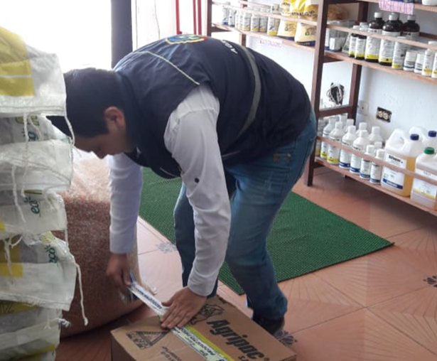
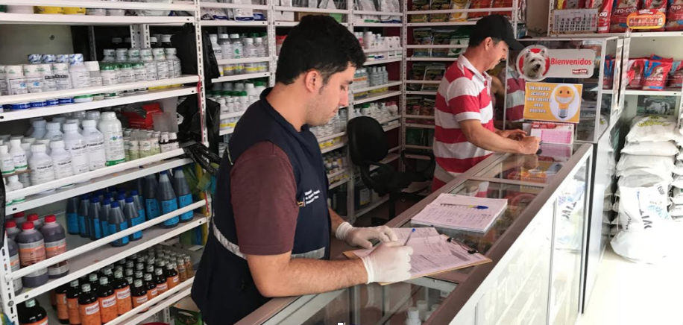
 | PRODUCTOS CONTROLADOS
 | DECOMISO | CUARENTENA
NAPO | 16 | 3
PICHINCHA | 52 | 7
ORELLANA | 0 | 0
 | CONTROL DE MOLECULAS
NAPO | 0
PICHINCHA | 36
ORELLANA | 1

Slide 14
LABORATORIO DE DIAGNÓSTICO RÁPIDO LDR
ORELLANA
El LDR – Orellana se encuentra ubicado en la región amazónica en la ciudad Puerto Francisco de Orellana (El Coca) siendo el único laboratorio en dicha región, cuenta con los siguientes laboratorio y análisis.
DIAGNÓSTICO ANIMAL
Anemia Infecciosa Equina
Brucelosis
DIAGNÓSTICO VEGETAL
Entomología
Tuberculina bovina
Hemoparásitos
Coproparásitos (Varroa, Nosema)

Slide 15

GRACIAS

